Slide 1
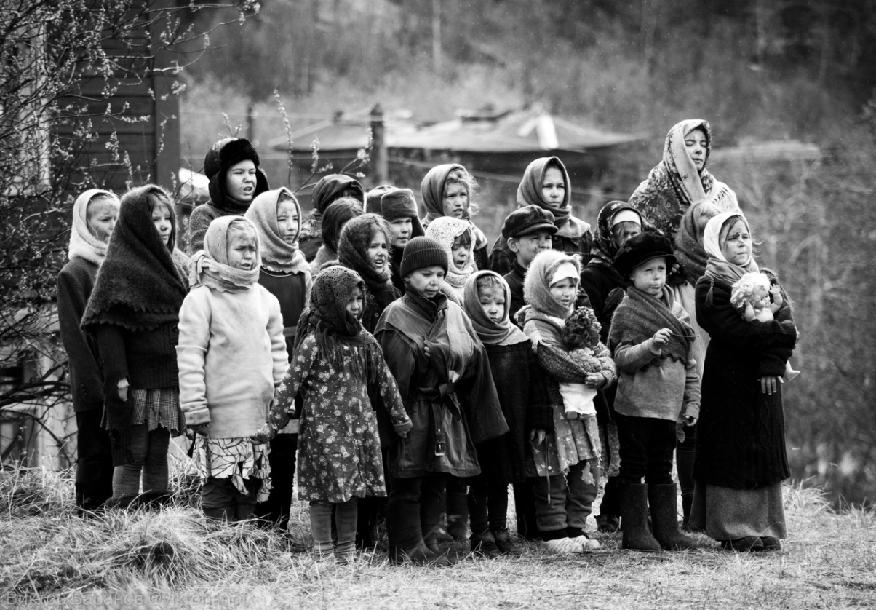
Дети войны

Slide 2
Цель проекта
Создать условия для воспитания патриотизма, чувства гордости за героическое прошлое своего народа на основе углубления знаний о Великой Отечественной войне, об участии в ней детей и своих родственников.

Slide 3
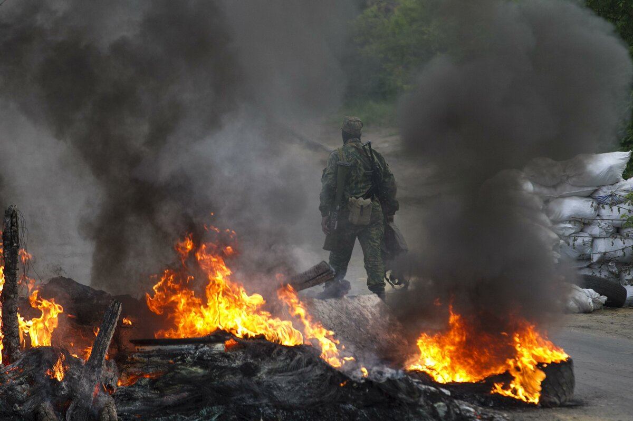
Сигнал тревоги
над страной.
Подкрался враг,
Как вор ночной.
Фашистов черная орда
Не вступит в наши города.
И мы врага отбросим так,
Как наша ненависть крепка,
Что даты нынешних атак
Народ прославит на века.
(А. Барто)

Slide 4
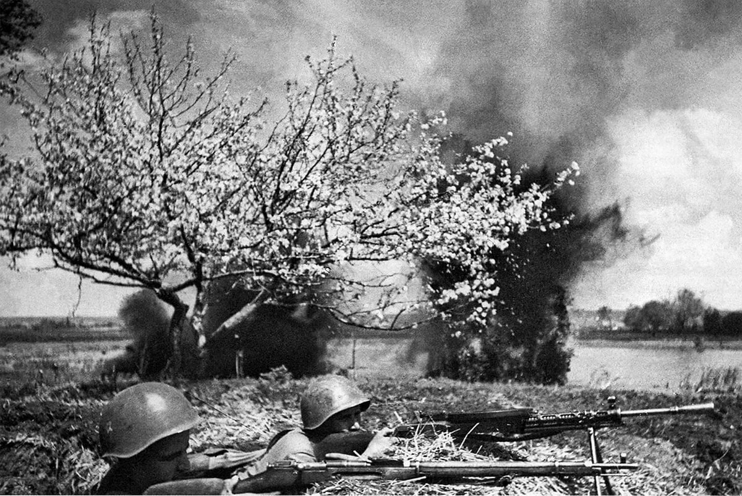
В обычный летний день 22 июня 1941года началась самая страшная, самая кровавая из всех Великих Отечественных Войн. Можно сосчитать, сколько лет, месяцев и дней длилась война, сколько было разрушено и потеряно, но как сосчитать количество горя и слез, которые заставила пролить эта страшная война.

Slide 5
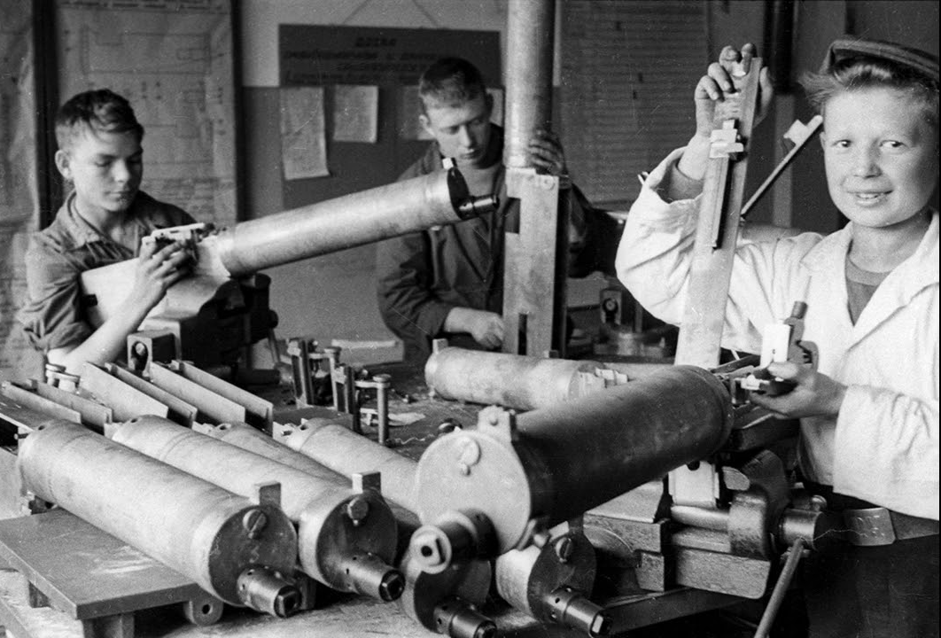
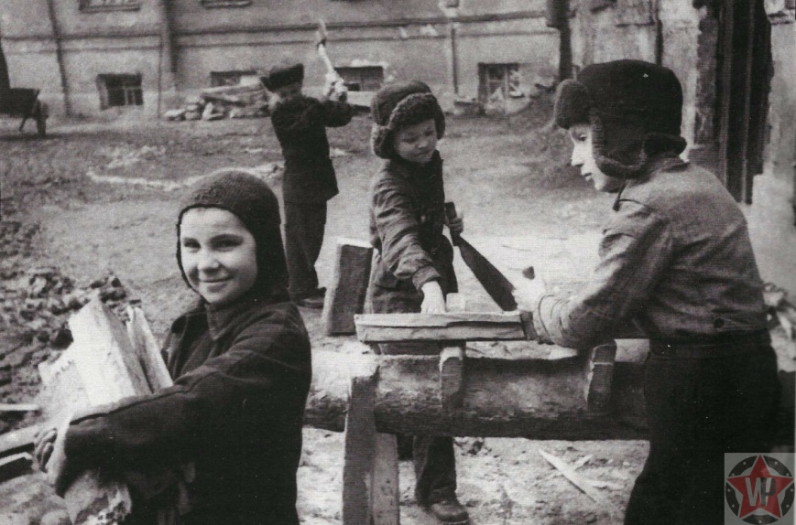
Дети встали к станкам на военных заводах, дежурили и тушили зажигательные бомбы на чердаках, ухаживали за ранеными и больными, воевали в партизанских отрядах - их называли «сыны полка», это и пионеры-герои, посмертно награждённые званиями Героев Советского Союза и другими наградами.

Slide 6
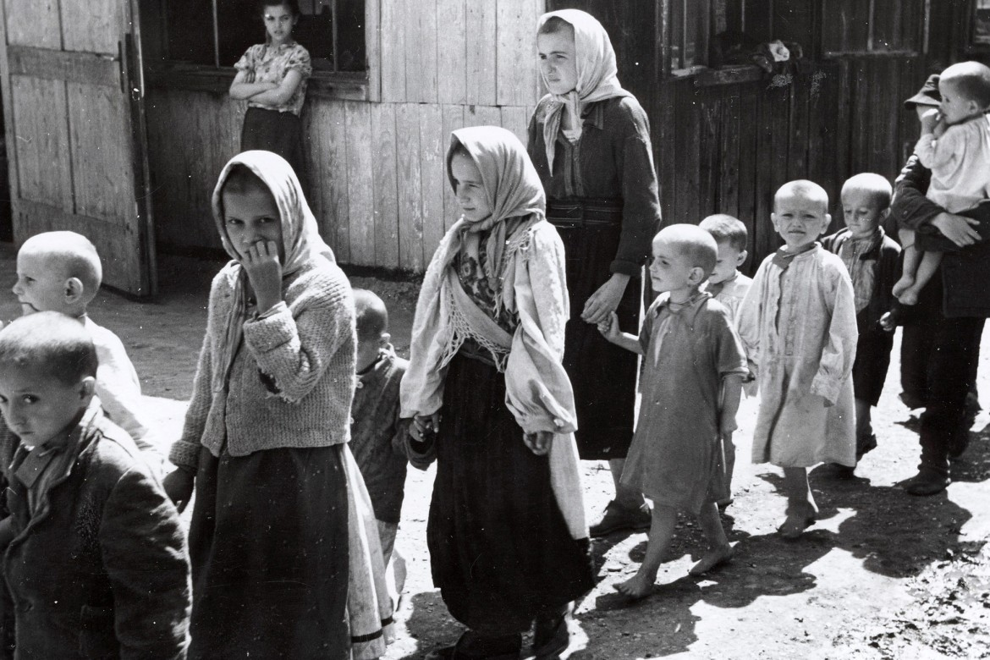
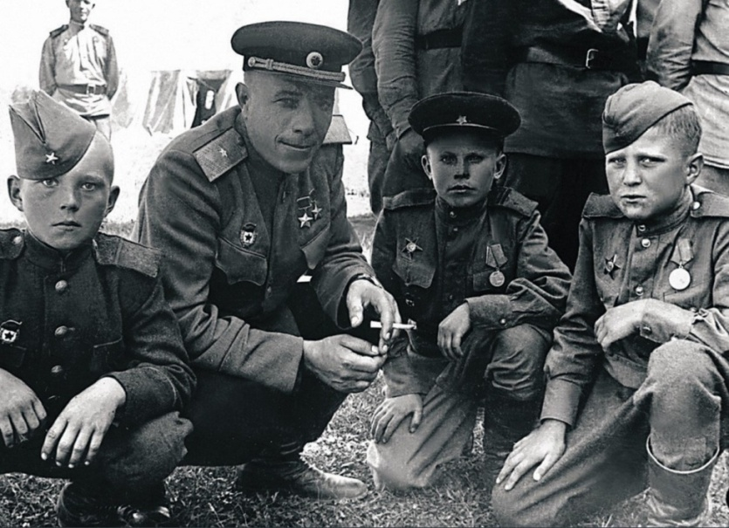
Встретили дети войну в разном возрасте. Кто-то совсем крохой, кто-то подростком, а кто-то был на пороге юности. Война застала их в столичных городах и маленьких деревеньках, дома и в гостях у бабушки, в пионерском лагере, на линии фронта и в глубоком тылу. Все тяготы войны вместе со взрослыми переносили и дети. На их маленькие детские плечи легла непосильная ноша.

Slide 7

Я — ленинградская школьница Таня Савичева. Таких, как я, было очень много. Во время блокады я вела дневник. Вот записи из него: «Женя умерла 28 декабря в 12.30 утра. 1941 год. Женя — это моя сестра. Бабушка умерла 25 января в 3 часа. 1942 год. Лека умер 17 марта в 5 часов утра. 1942 год. Лека — это мой брат. Дядя Вася умер 13 апреля в 2 часа ночи. 1942 год. Дядя Леша — 10 мая в 4 дня. 1942 год. Мама — 13 мая в 7.30 утра. 1942 год. Савичевы умерли. Умерли все. Осталась одна Таня».

Slide 8
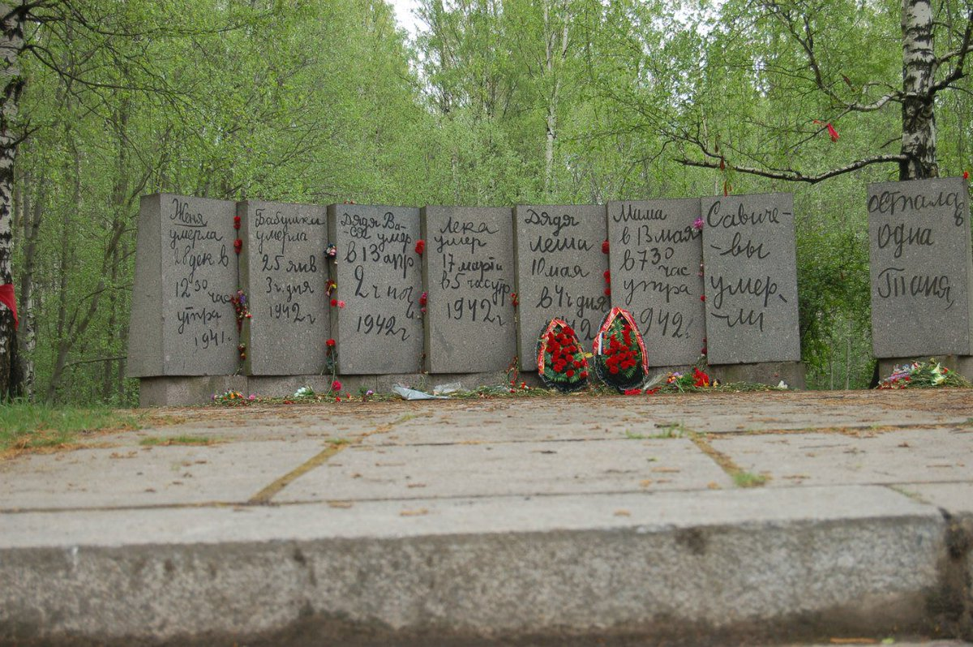

Slide 9
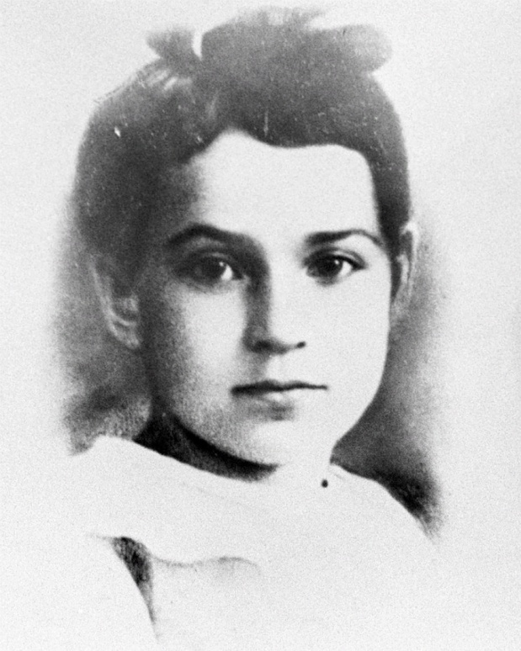
Двенадцатилетнюю Таню обнаружили служащие специальных санитарных команд, обходившие ленинградские дома. Когда её нашли, она была без сознания от голода. Вместе со 140 другими ленинградскими детьми в августе 1942 года девочку эвакуировали в Горьковскую область. Врачи два года боролись за ее жизнь. Но болезнь уже была неизлечимой. 1 июля 1944 года она и умерла.

Slide 10
Рассказ десятилетней Натальи Лемешонок
«Мы жили в бараке, на улицу нас не пускали. Маленькая Аня постоянно плакала и просила хлеба, но у меня нечего было ей дать. Через несколько дней нас вместе с другими детьми повели в больницу.
Нас построили в ряд и сказали, что сейчас осмотрит врач. Что делал он, не было видно, но потом одна девочка очень громко закричала. Подойдя ближе, было видно, как врач этой девочке вколол иглу, и из руки в маленькую бутылочку текла кровь. Когда подошла моя очередь, врач вырвал у меня Аню и уложил меня на стол. Он держал иглу и вколол её мне в руку. Затем подошел к младшей сестре и проделал с ней то же самое. Все мы плакали. Врач сказал, что не стоит плакать, так как все равно мы все умрем, а так от нас будет польза... Через несколько дней у нас снова брали кровь. Аня умерла. У нас все руки были в уколах. Мы все болели, кружилась голова, каждый день умирали мальчики и девочки».

Slide 11
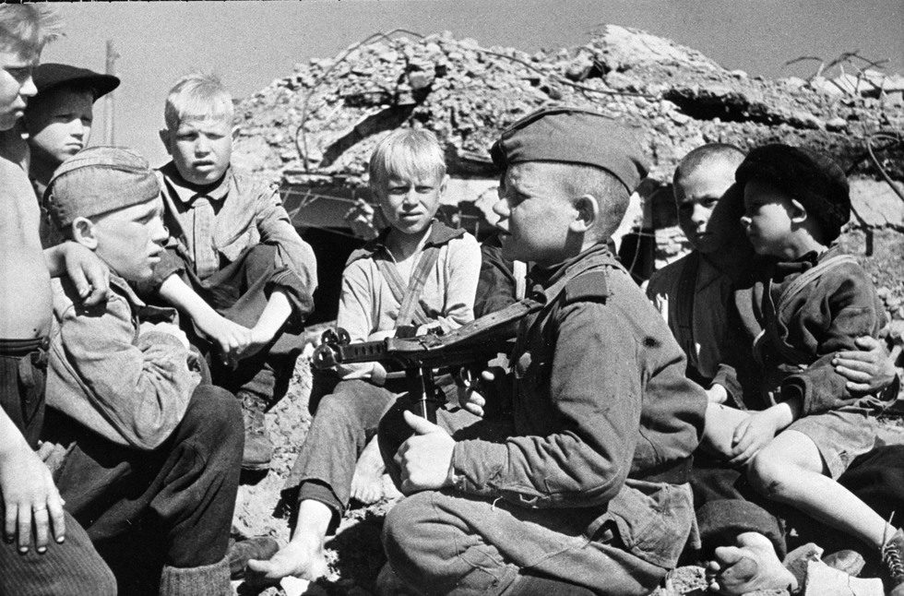
- За мужество и отвагу, проявленные в годы войны более 3,5 млн. мальчишек и девчонок были награждены орденами и медалями Советского Союза. 7000 удостоены звания Героя Советского Союза. Вот лишь несколько имён Валя Котик, Зина Портнова, Марат Казей, Лёня Голиков.
- Все они сражались с врагом плечом к плечу со взрослыми, и погибли, освобождая родную землю от захватчиков.

Slide 12
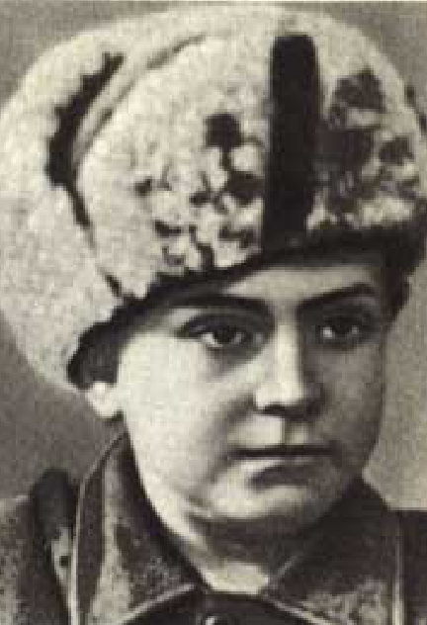
Лёня Голиков
Начинал простым дозорным и наблюдателем, но быстро научился взрывному делу. Лёня уничтожил 78 фашистских солдат и офицеров, участвовал в подрыве 27 железнодорожных мостов. За мужество юный партизан был награжден орденом Красного Знамени и медалью "За отвагу".

Slide 13
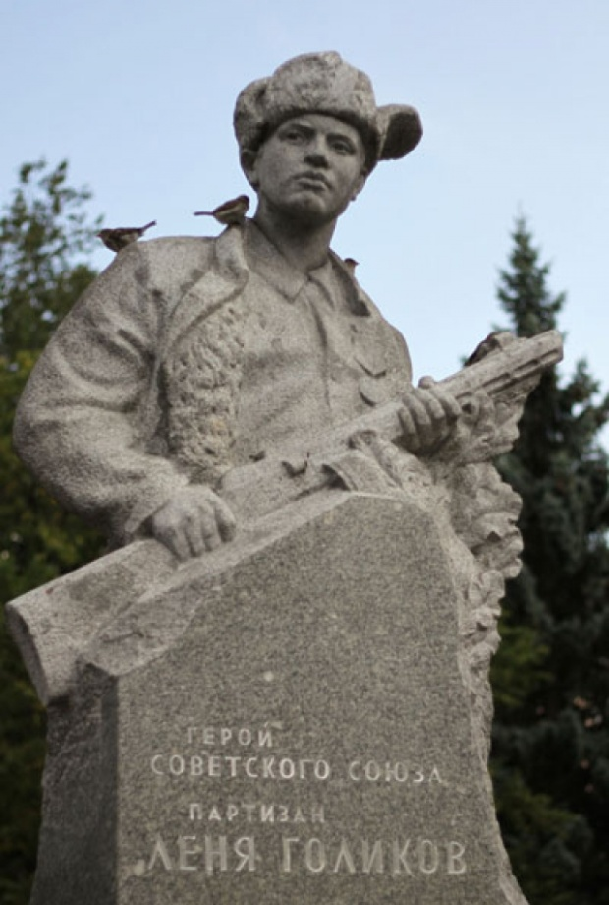
Награды героя:
Герой Советского Союза. Звание присвоено посмертно Указом Президиума Верховного Совета от 02.04.1944 г.
Медаль "За отвагу", приказ войскам СЗФ № 0904 от 30 июля 1942 года.
Медаль "Партизану Отечественной войны" II степени.
Орден Ленина.
Орден Красного Знамени.

Slide 14
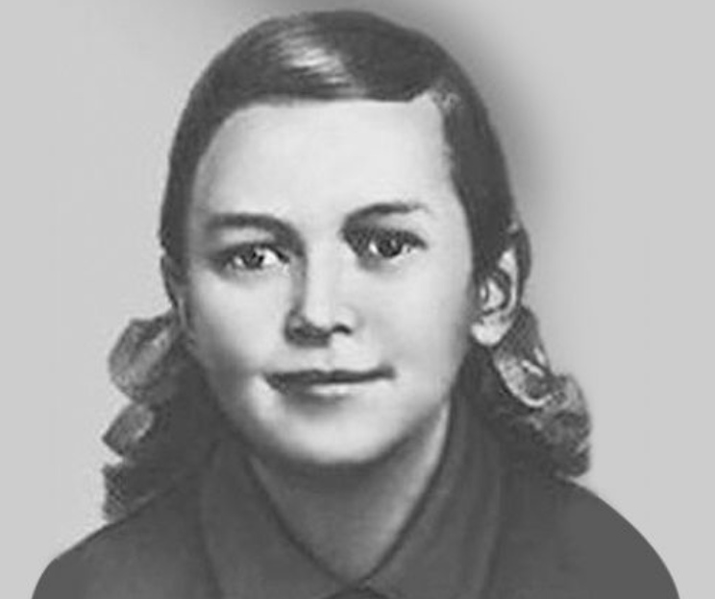
Зина Портнова
Она расстреляна фашистами осенью 1943г в Полоцке. Зина Портнова - «Герой Советского Союза», ходила в разведку, участвовала в диверсиях, распространяла листовки и сводки.
1 июля 1958 года указом Президиума Верховного Совета СССР юной мстительнице Зинаиде Мартыновне Портновой было посмертно присвоено звание Героя Советского Союза.

Slide 15
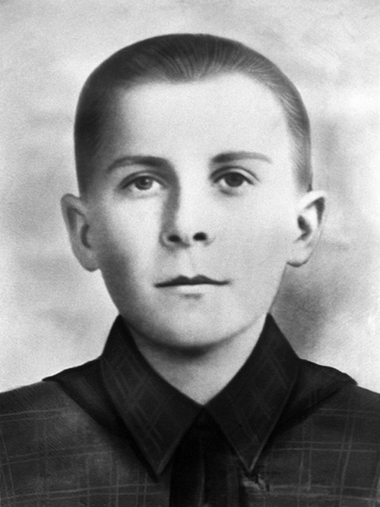
Марат Казей
Марат был разведчиком у партизан. Марат участвовал в рейдах. Подрывал эшелоны. За бой в январе 1943 года, когда, раненый, он поднял своих товарищей в атаку и пробился сквозь вражеское кольцо, Марат получил медаль "За отвагу".
В мае 1944г погиб в бою с фашистами в Белоруссии.

Slide 16
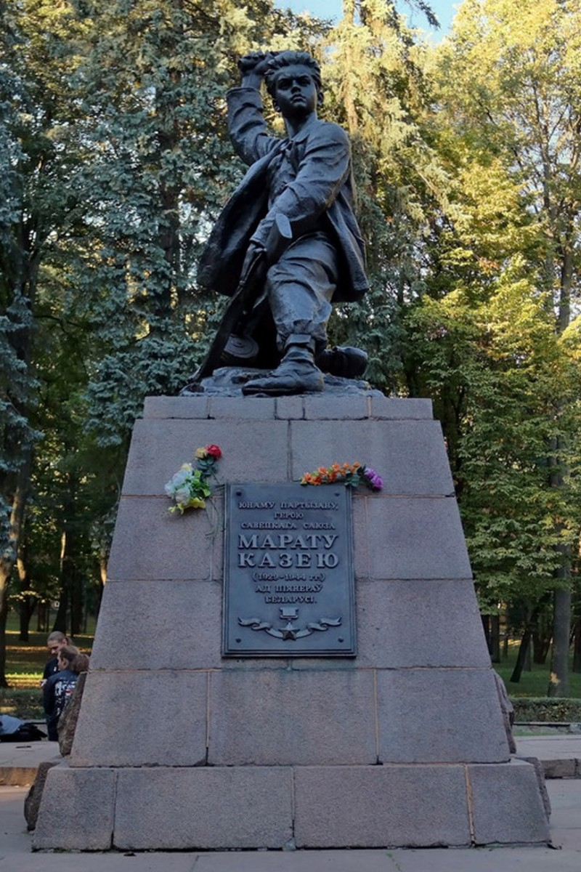
Возвращаясь с задания вдвоем с командиром разведки, они наткнулись на немцев. Командира убили сразу, Марат, отстреливаясь, залег в ложбинке. Уходить в чистом поле было некуда, да и возможности не было - Марат был тяжело ранен. Пока были патроны, держал оборону, а когда магазин опустел, взял в руки свое последнее оружие - две гранаты, которые с пояса не снимал. Одну бросил в немцев, а вторую оставил. Когда немцы подошли совсем близко, взорвал себя вместе с врагами.

Slide 17
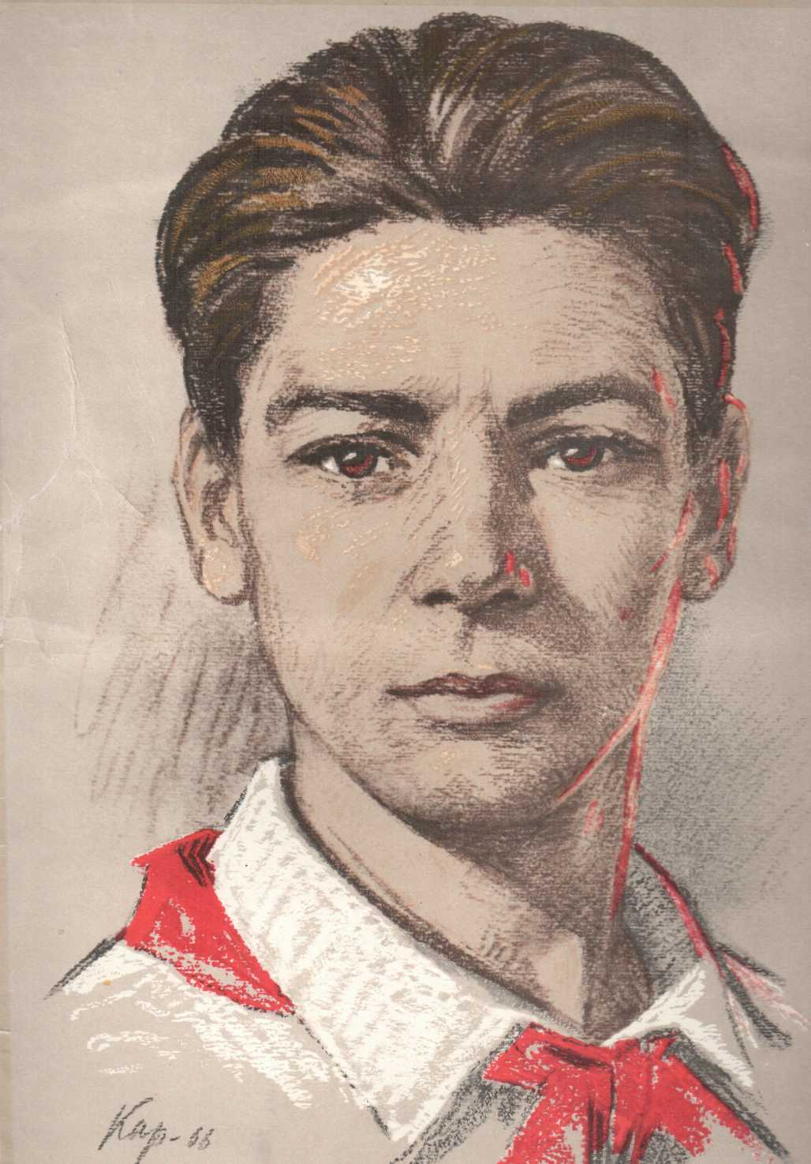
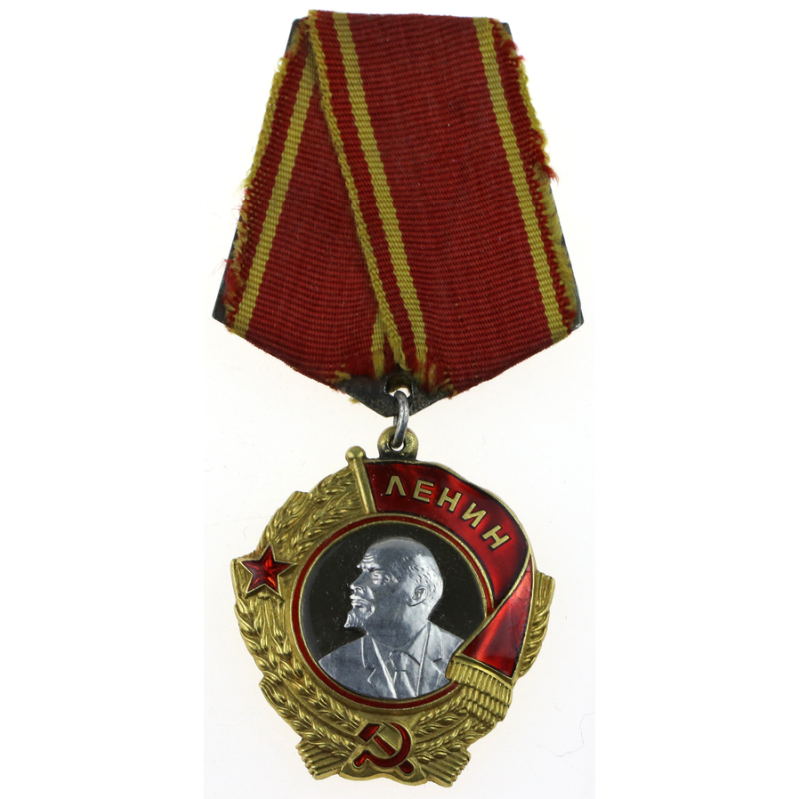
Толя Шумов
За смелость и мужество, проявленные в борьбе с нацистами, партизанский разведчик Анатолий Шумов был награждён орденом Ленина (посмертно).

Slide 18
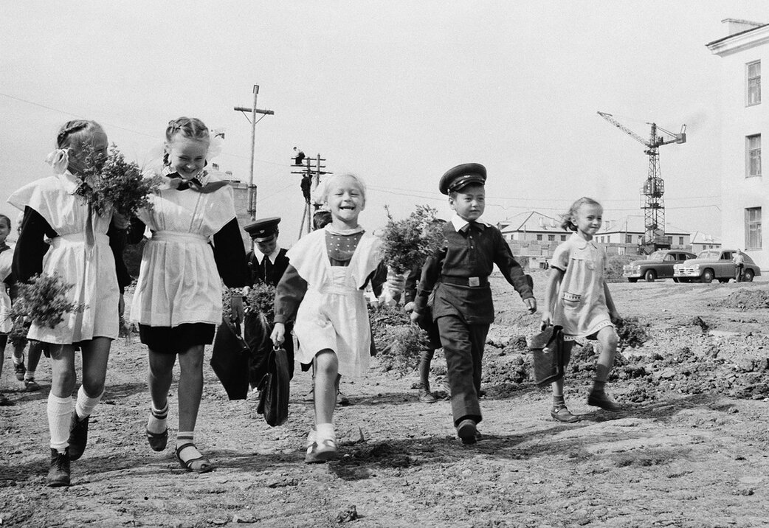
До войны это были обыкновенные девчонки и мальчишки. Учились, помогали старшим, играли, разбивали носы и коленки. Их имена знали только родные и друзья. Пришёл час, и они показали, каким огромным может стать маленькое детское сердце, когда разгорается в нём любовь к Родине и ненависть к её врагам.

Slide 19
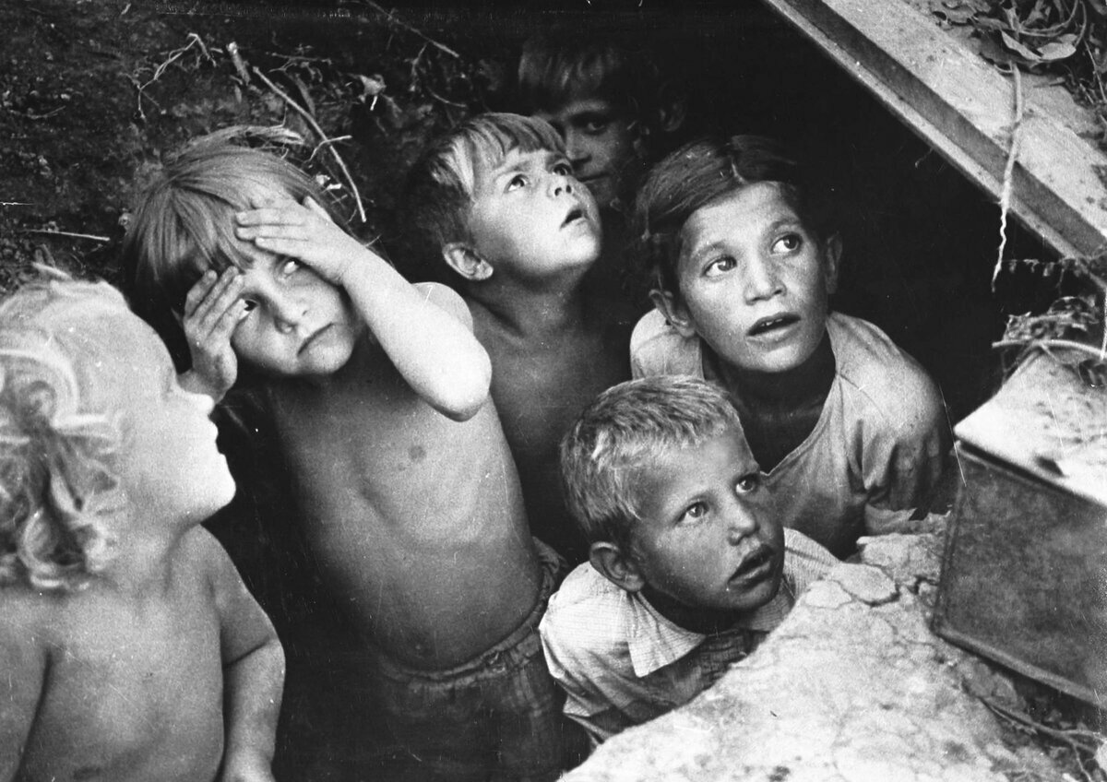
Вдумайтесь в эти цифры:
- Каждый день теряли 9168 детей,
- Каждый час – 382 ребенка,
- Каждую минуту – 6 детей,
- Каждые 10 секунд – погибал 1 ребенок.

Slide 20


Slide 21

О Дне Победы
И вот наступил он - великий долгожданный день - День Победы!
Это случилось 9 мая 1945 года.
Этого праздника люди ждали 1480 дней.

